Slide 1
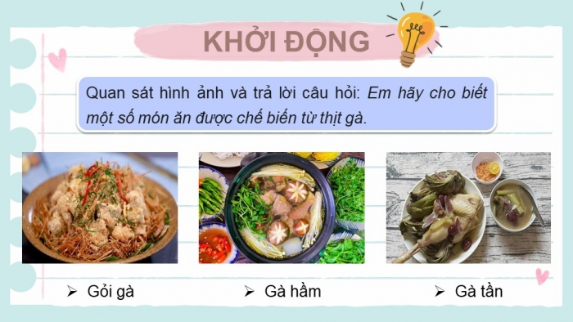
Em hãy kể tên những món ăn được làm từ thịt gà mà em biết hoặc đã từng ăn.
Thịt gà là nguồn thực phẩm phổ biến và có giá trị dinh dưỡng cao. Vậy làm thế nào để chăn nuôi gà đúng cách?

Slide 2


Slide 3


Slide 4
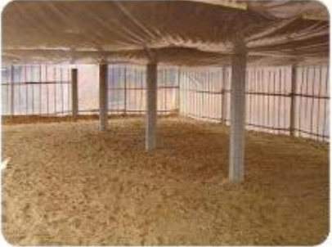
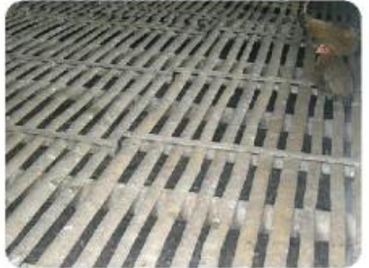
Đọc thông tin mục I trong SGK và trả lời câu hỏi
I. CHUỒNG NUÔI
?1. Hãy cho biết những tiêu chuẩn kĩ thuật của chuồng nuôi gà thịt trong nông hộ.
?2. Tại sao người ta thường bố trí hướng chuồng về phía nam hoặc đông nam?

Slide 5


Slide 6


Slide 7


Slide 8


Slide 9

Hãy tìm hiểu về vai trò của lớp độn chuồng và lớp sàn thoáng

Slide 10

Vai trò của lớp độn chuồng và lớp sàn thoáng

Slide 11
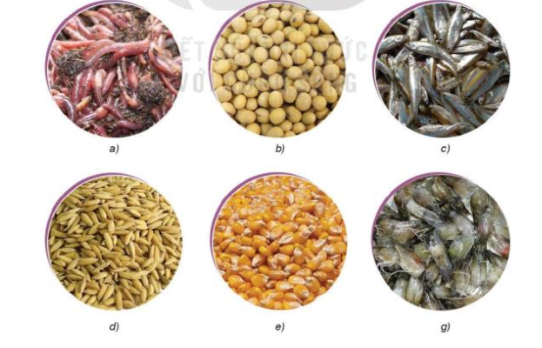
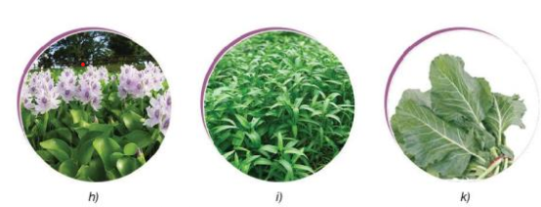
II. THỨC ĂN VÀ CHO ĂN
Thức ăn
?1. Có mấy loại thức ăn cho gà?
?2. Trong mỗi loại thức ăn bao gồm những thành phần dinh dưỡng nào?

Slide 12
Thức ăn cho gà được chia thành hai loại cơ bàn là thức ăn tự nhiên và thức ăn công nghiệp.
Dù là loại thức ăn nào thì cũng cần có đủ bốn nhóm dinh dưỡng là: nhóm chất đạm. nhóm tinh bột, nhóm chất béo, nhóm vitamin và chất khoáng.

Slide 13

Ở gia đình hay địa phương em thường nuôi gà thịt bằng những loại thức ăn nào? Kể tên một vài loại thức ăn tự nhiên mà em biết.

Slide 14
2. Cho ăn
?1. Cho gà con mới nở ăn như thế nào thì tốt.
?2. Gà con sau hai tuần tuổi cần cho ăn như thế nào?
Gà dưới một tháng tuồi: cần cho ăn thức ăn giàu đạm, cho ăn tự do, thức ăn luôn cỏ trong máng để gà ăn liên tục.
Từ một đến ba tháng tuồi: cho ăn từ 3 đến 4 lần/ngày, mỗi lần cách nhau khoảng 3-4 giờ.
- Gà trên ba tháng tuổi: cho ăn tự do để gà lớn nhanh, chóng được xuất bán.

Slide 15
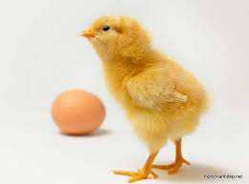
III. CHĂM SÓC CHO GÀ
Qua thực tế quan sát được hoặc qua xem tivi, sách, báo, .. em hãy cho biết đặc điểm cơ thể gà con.

Slide 16
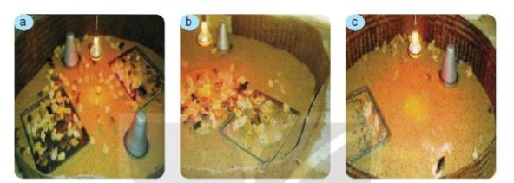
Gà con cơ thể còn rất yếu, sức đề kháng kém, rất dễ bị bệnh, vì vậy cần phải chăm sóc chu đáo để gà khoẻ mạnh. Đặc biệt ở giai đoạn này, gà rất sợ lạnh nên cần phải được ủ ấm hay thường gọi là “úm gà”. Vậy úm gà như thế nào là phù hợp?

Slide 17
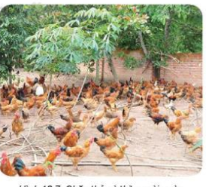
Nêu một số điểm cần lưu ý khi chăm sóc gà ở giai đoạn từ mới nở đến một tháng tuổi và giai đoạn trên một tháng tuổi.

Slide 18
Đối với gà con: Cần giữ ấm cho gà, úm gà đúng cách.
Đối với gà trên 1 tháng tuổi: Cần rửa sạch máng ăn và máng uống đề phòng bệnh cho gã. Sau mỗi lứa gà, cần thay lớp độn chuồng và làm vệ sinh nền chuồng sạch sẽ.

Slide 19
IV. PHÒNG, TRỊ BỆNH CHO GÀ
? Trong chăn nuôi luôn coi trọng nguyên tắc phòng bệnh hơn chữa bệnh, mà các em đã được học ở bài 11. Vậy trong chăn nuôi gà thì có những nguyên tắc phòng bệnh như thế nào?

Slide 20
Phòng bệnh: Cần thường xuyên vệ sinh chuồng trại sạch sẽ. đảm bảo ba sạch: ăn sạch, ở sạch, uống sạch. Bên cạnh đó. cần đảm bào mật độ chăn nuôi hợp lí, tiêm vaccine đầy đủ và kịp thời.
Trị bệnh: Khi gà bị bệnh cần tuân thủ nguyên tắc sau:
+ Đúng thuốc: Mỗi loại thuốc chi có tác dụng điều tri với một hoặc một vãi loại bệnh nhất định, vì vậy cần sử dụng thuốc phù hợp cho từng loại bệnh thì việc điều trị mới có hiệu quà.
+ Đúng thời điểm: Khi gà có dấu hiệu bi bệnh, cẩn cho gà dùng thuốc càng sớm càng tốt.
+ Đúng liều lượng: sử dụng thuốc đúng liều lượng theo hướng dẫn sử dụng.

Slide 21
V. MỘT SỐ BỆNH PHỔ BIẾN Ở GÀ
Ngày nay nhiều hộ gia đình chăn nuôi đang phải đối mặt với nhiều loại bệnh xuất hiện trên vật nuôi, đặc biệt là những hộ gia đình nuôi gà. Gà là một trong những loài vật dễ nhiễm phải nhiều loại bệnh khác nhau. Do đó việc nhận biết triệu chứng, nguyên nhân, cách phòng, trị bệnh có vai trò vô cùng quan trọng. Gà thường hay mắc phải các bệnh như: bệnh tiêu chảy, bệnh dịch tả, bệnh cúm gia cầm.

Slide 22

HOẠT ĐỘNG TỰ HỌC
Về nhà em hãy tìm hiểu biểu hiện, nguyên nhân và cách phòng, trị bệnh các bệnh trên.

